Slide 1
湘江流域综合开发
学以致用

Slide 2
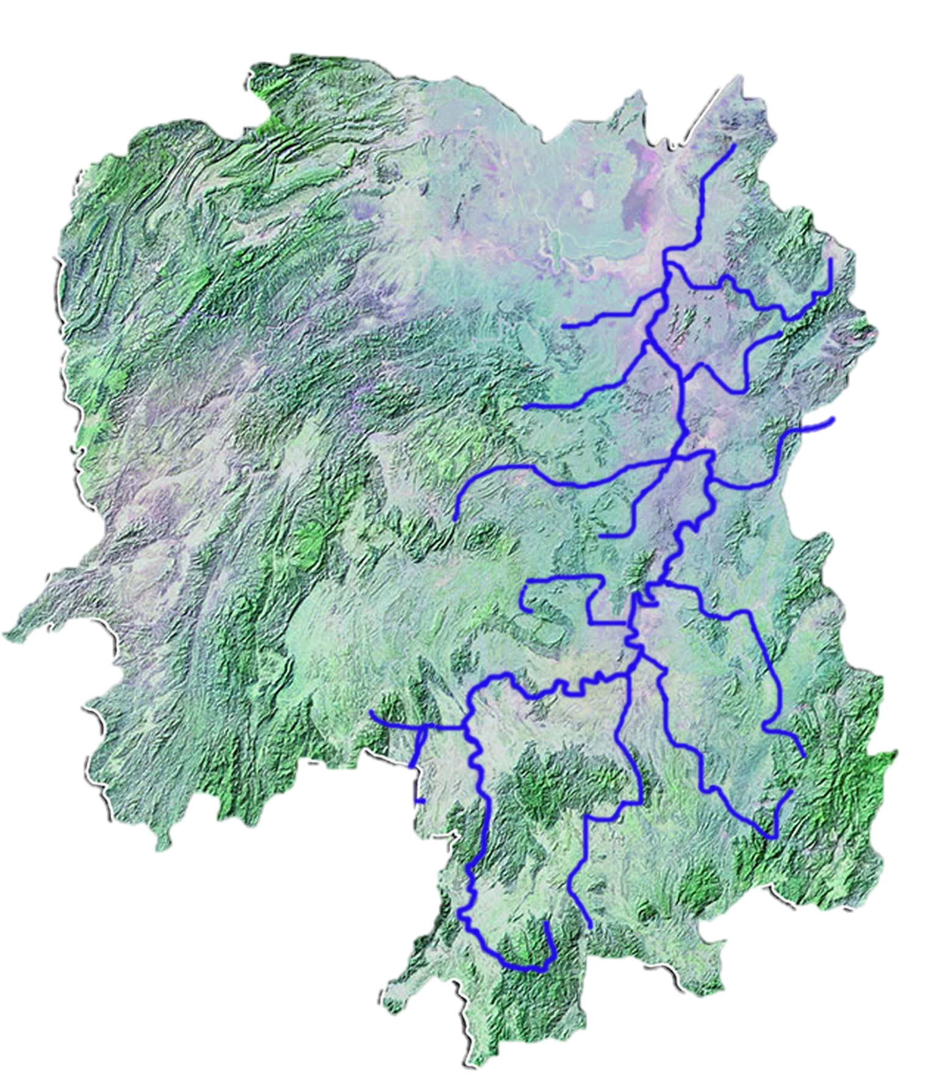
自主学习
阅读导学案中材料一，思考下列问题。
1、根据湘江流域气候，分析湘江水量季节变化特点。
2、湘江水量的变化对湘江航运有什么影响？对湘江流域饮用、灌溉用水有什么影响？
3、怎样才能解决上述问题？
Notes:
一个个出现

Slide 3

探究学习
阅读导学案中的材料二、三，讨论下列问题：
1、东江地区为什么可以修建大坝？
2、湘江长沙段为什么要修建大坝？
Notes:
注明分组讨论

Slide 4
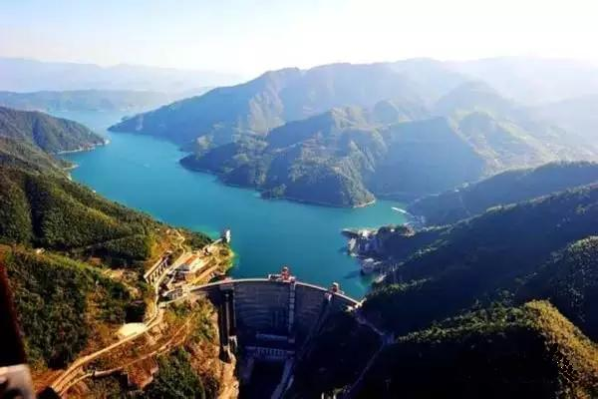
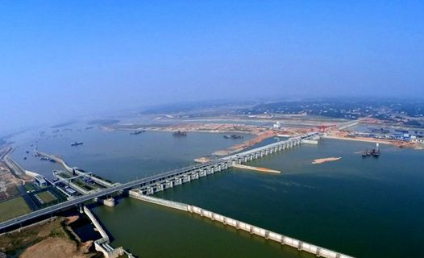
东江水库是一个以发电为主，兼有防洪、航运、城镇工业及生活用水等综合利用的大型水电工程。
湘江长沙综合水利枢纽具保证长株潭城市群生产生活用水，改善长株潭段航道通航条件，适应滨水景观带建设，兼顾发电等功能。

Slide 5
东江湖坝高157米，淹没耕大量耕地、林地以及生产、生活设施，库区迁移53874人
长沙综合水利枢纽大坝为低坝，库区设计最高水位是29.7米，是湘江丰水期的正常水位。
淹没土地范围少；船只过闸时间短，过闸用水也少；对生态和景观的影响小；溃坝等威胁性小。
湘江长沙大坝为什么没有建成像东江湖大坝那样的高坝？修建低坝有什么好处？
Notes:
图片要多一些

Slide 6
……
地形
地质
水文
交通
修 建
大坝
功 能
……
调节水量
改善航运
提供电力

Slide 7


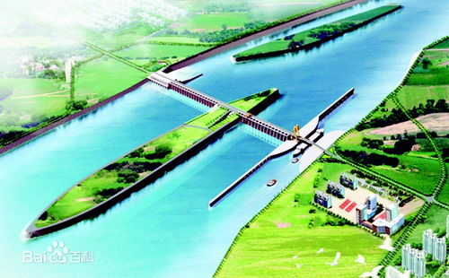
合作学习
辩论赛
正方：湘江上大坝修建利大于弊。
反方：湘江上大坝修建弊大于利。
根据导学案中材料四，讨论上述辩题。辩论过程中请陈述己方观点，可反驳对方观点。
Notes:
一面是人口膨胀经济增长对水、电资源与日俱增的期望，另一面则是来自生态环境和社会分配的一片讨伐声。是与非，功与过，取与舍

Slide 8
大坝是把双刃剑

Slide 9
谢谢！

